Slide 1
Threading과 Multiprocessing
2024.07.04
김은미
rladmsal0128@naver.com

Slide 2
목차
Threading
GIL
Multiprocessing
Conclusion

Slide 3
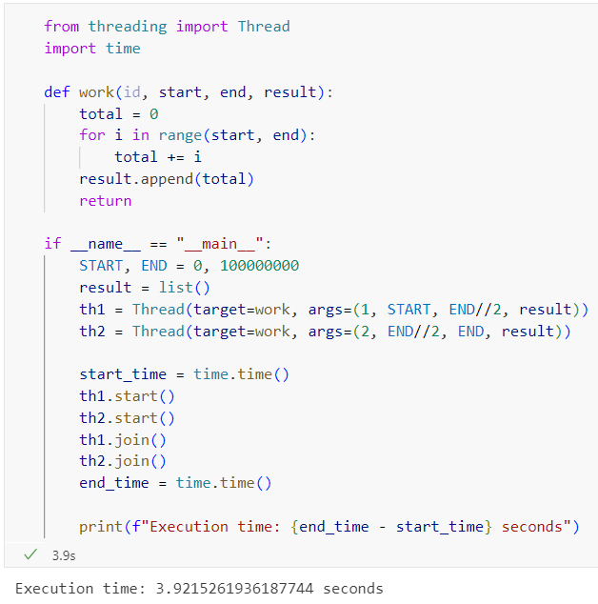
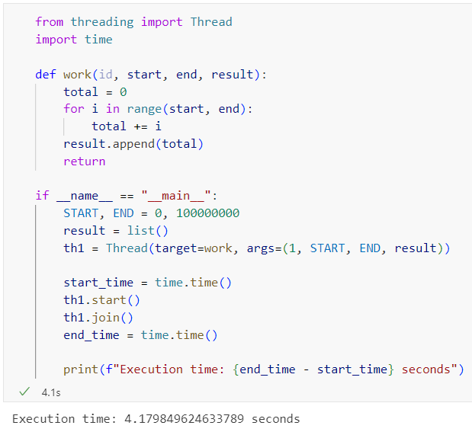
1. Threading

Slide 4
2. GIL (Global Interpreter Lock)
여러 개의 쓰레드가 파이썬 바이트코드를 한번에 하나만 사용할 수 있게 락을 거는 것
왜? GIL의 적용은 CPU 작업에서만 I/O 작업을 실행하는 동안 다른 쓰레드가 CPU 작업을 동시에 실행할 수 있음 따라서 CPU 작업이 적고 I/O 작업이 많은 프로그램에서는 멀티 쓰레드로 성능적으로 큰 효과 발휘
Thread A
Thread B
Thread A
Thread B
End
End

Slide 5
3. Multiprocessing (1/2)
쓰레드 대신 프로세스를 만들어 병렬로 동작
프로세스는 각자가 고유한 메모리 영역을 가짐 → 쓰레드가 하나만 할당돼도 여러 프로세스가 돌아가므로 병렬로 작업 수행
Process A
Process B
Thread
End

Slide 6
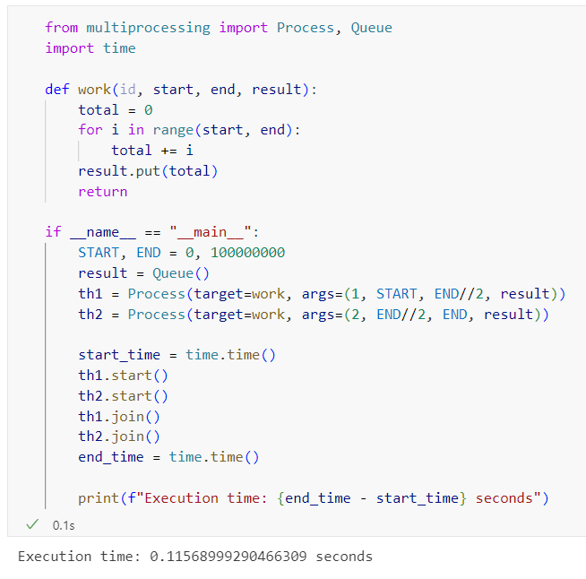
3. Multiprocessing (2/2)

Slide 7
4. Conclusion
Threading 쓰레드를 여러 개 할당하더라도 GIL에 의해 결국 하나씩 실행 (파이썬과 같은 몇몇 인터프리터 언어 환경) CPU 작업이 적고 I/O 작업이 많은 프로그램 하나의 프로세스 안에서 여러 개의 쓰레드가 생성되는 것이므로 메모리 측면에서 효율적
Multiprocessing Threading보다 빠른 실행 시간 간단한 프로그램에선 오히려 많은 프로세스를 할당하는 게 오버헤드 문제 일으킴 하지만 프로세스마다 독립적인 메모리 공간을 할당 받기 때문에 메모리 측면에선 비효율적

Slide 8
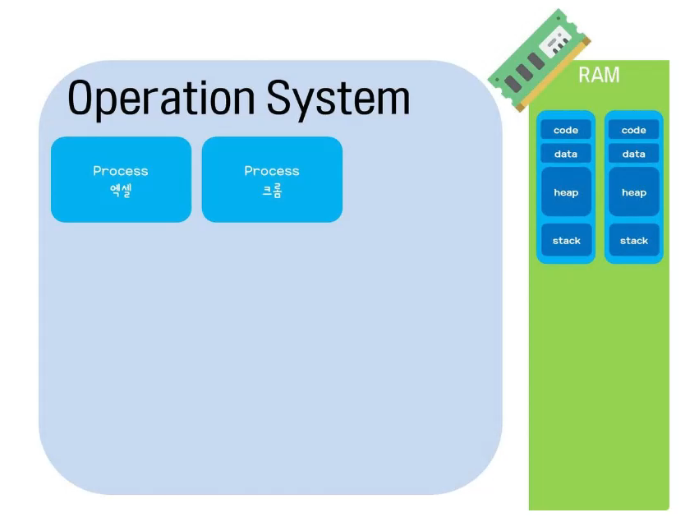
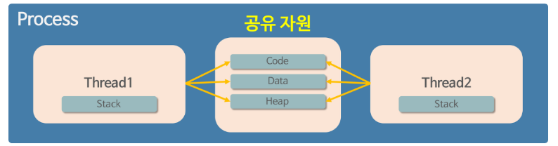

Slide 9
Thank you for listening. Do you have any questions?

